Slide 1
[WebDesign]
Navegação
Pimentel
pimentel@uniriotec.br
UNIRIO, Set 2006
Mariano Pimentel
1 / 9
UNIRIO, Set 2006

Slide 2
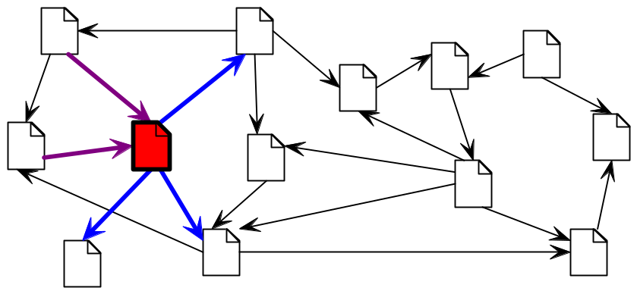
Diretrizes para o projeto da Navegação
Web é um “sistema navegacional”
  A interação básica é clicar em links para mudar de página
Informações para o usuário mover-se no espaço:
  Onde estou?
  Aonde posso ir?
  Onde estive?
Problemas a evitar com o Projeto Navegacional:
  Perda na HiperEspaço
  Sobrecarga de Informação
Mariano Pimentel
2 / 9
UNIRIO, Set 2006

Slide 3
[Dinâmica Turma] Suporte Navegacional
Quais ferramentas ou mecanismos do navegador dão suporte à navegação do usuário num site?
  voltar e avançar
Mariano Pimentel
3 / 9
UNIRIO, Set 2006

Slide 4
[Dinâmica Turma] Suporte Navegacional
Quais ferramentas ou mecanismos do navegador dão suporte à navegação do usuário num site?
  voltar, avançar
  múltiplas abas
  favoritos
  histórico
  endereço (link)
  sugestões de endereços já visitados
  ferramentas adicionais (add-ons)
  links não visitados e links visitados
Mariano Pimentel
4 / 9
UNIRIO, Set 2006

Slide 5
[Dinâmica Turma] Suporte Navegacional
Quais ferramentas ou mecanismos podem ser projetados no site para dar suporte à navegação do usuário?
Mariano Pimentel
5 / 9
UNIRIO, Set 2006

Slide 6
[Dinâmica Turma] Suporte Navegacional
Quais ferramentas ou mecanismos podem ser projetados no site para dar suporte à navegação do usuário?
  links
  abas (seções)
  alvo de links (target="_blank")
  menus
  paginação
  mapa do site
  trilha
  destaques (atalhos)
  rodapé
  nuvem semântica
  visita guiada
  logomarca para a página inicial
  domínios e subdomínios
  mecanismo de busca dentro do site
Mariano Pimentel
6 / 9
UNIRIO, Set 2006

Slide 7
Onde estou?
Localização atual do usuário
→ Localização Global (estou em qual site da web?)
  Todas as páginas devem identificar o site
    Logomarca (ou equivalente) no topo esquerdo da página
→ Localização Relativa (estou em qual página deste site?)
  Cada página deve ter identificação única dentro da estrutura do site
  Boa estruturação do site facilita a identificação da atual página no site
  Título significativo para a página (em 2 a 6 palavras, qual é o conteúdo?)
  Após o título, uma descrição sucinta (1 parágrafo) sobre o conteúdo
  Título na janela do navegador deve ser significativo e único para facilitar o arquivamento no favoritos (bookmark)
Mariano Pimentel
7 / 9
UNIRIO, Set 2006

Slide 8
Aonde estive?
Tecnologia Web não mantém estado, não guarda informação por onde o usuário já percorreu ou de onde veio
  é possível diminuir o problema com cookies, histórico do browser etc.
  designers não têm muito o que fazer
Navegador (browser):
  Voltar
  Histórico
  Favoritos
Links
  Diferenciação visual dos links não-visitados (azul) e visitados (roxo)
    Evita que o usuário volte para uma página já visitada
    Ajuda o usuário a entender a estrutura do site
Mariano Pimentel
8 / 9
UNIRIO, Set 2006

Slide 9
Aonde posso ir?
Indicação através das âncoras visíveis
  Boa estrutura ou experiência com o site = facilidade de navegação,
  possibilita o usuário chegar numa página ainda inacessível pela atual
Tipos de links
  Estruturais: outros níveis, irmãs e filhas da página atual na hierarquia
  Embutidos: no conteúdo, para dar continuidade à navegação
  Associativos: “leia mais”, lista outras páginas relacionadas ao mesmo conteúdo
Construindo âncoras
  Evite alterar os padrões:
    Texto sublinhado; cor azul = link não visitado; cor roxa = link visitado
  Texto (ou imagem) significativo
Mariano Pimentel
9 / 9
UNIRIO, Set 2006

